Slide 1
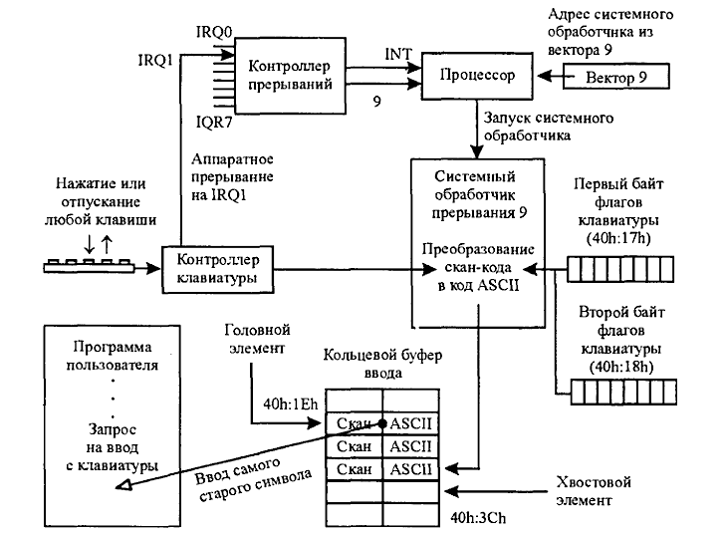
бит 0 - нажатие клавиши на клавиатуре
бит 1 - наличие ошибки в последней операции ввода/вывода;
бит 2 - готовность контроллера клавиатуры к выполнению новой операции;
биты 3-7 - не используются

Slide 2

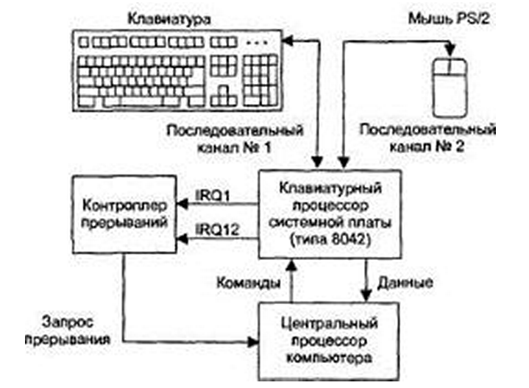

Slide 3
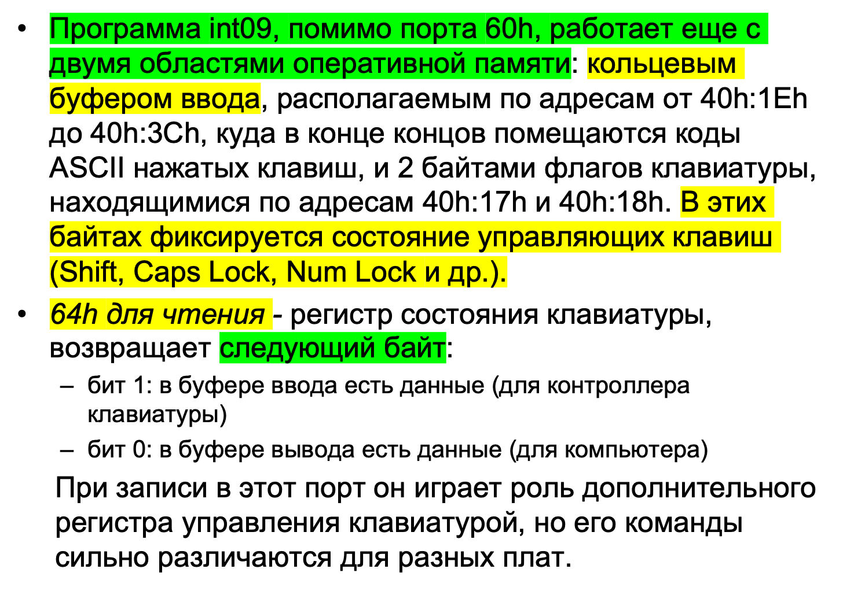

Slide 4
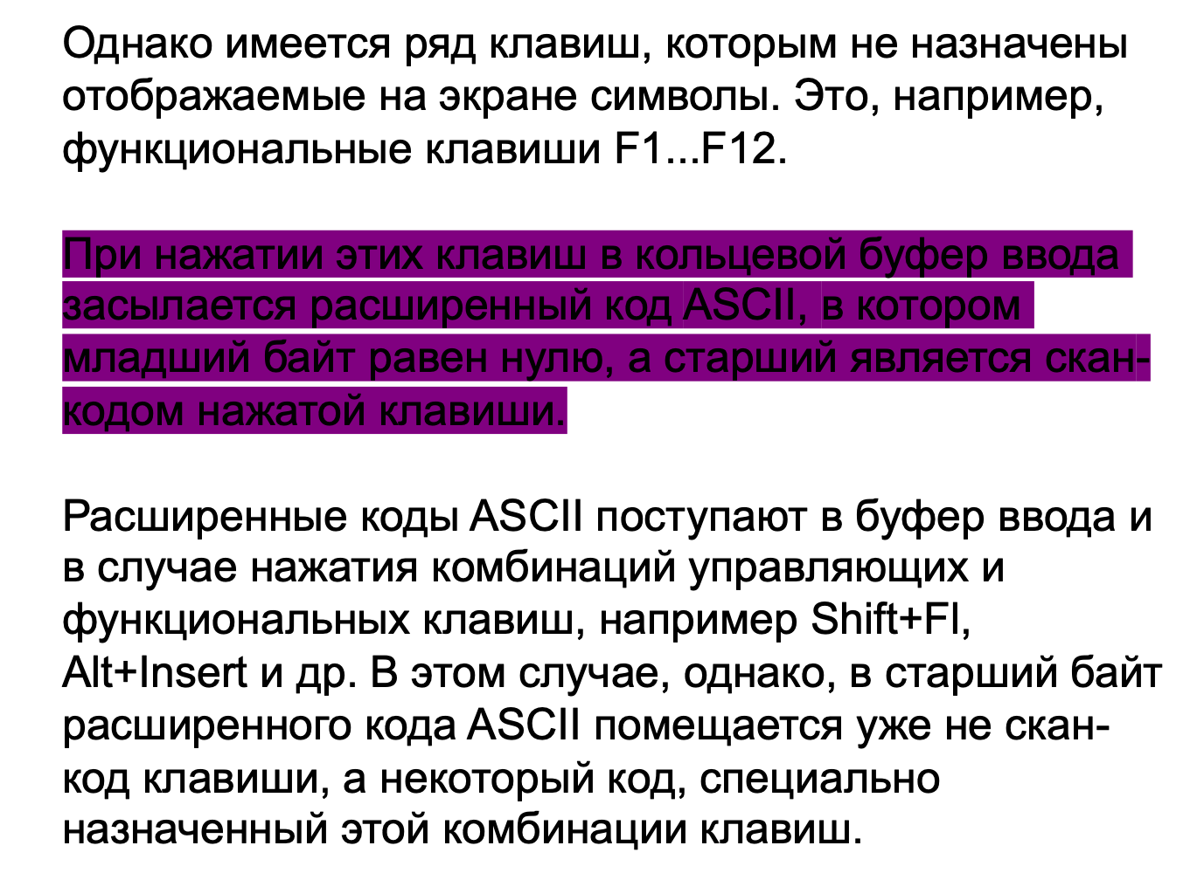

Slide 5
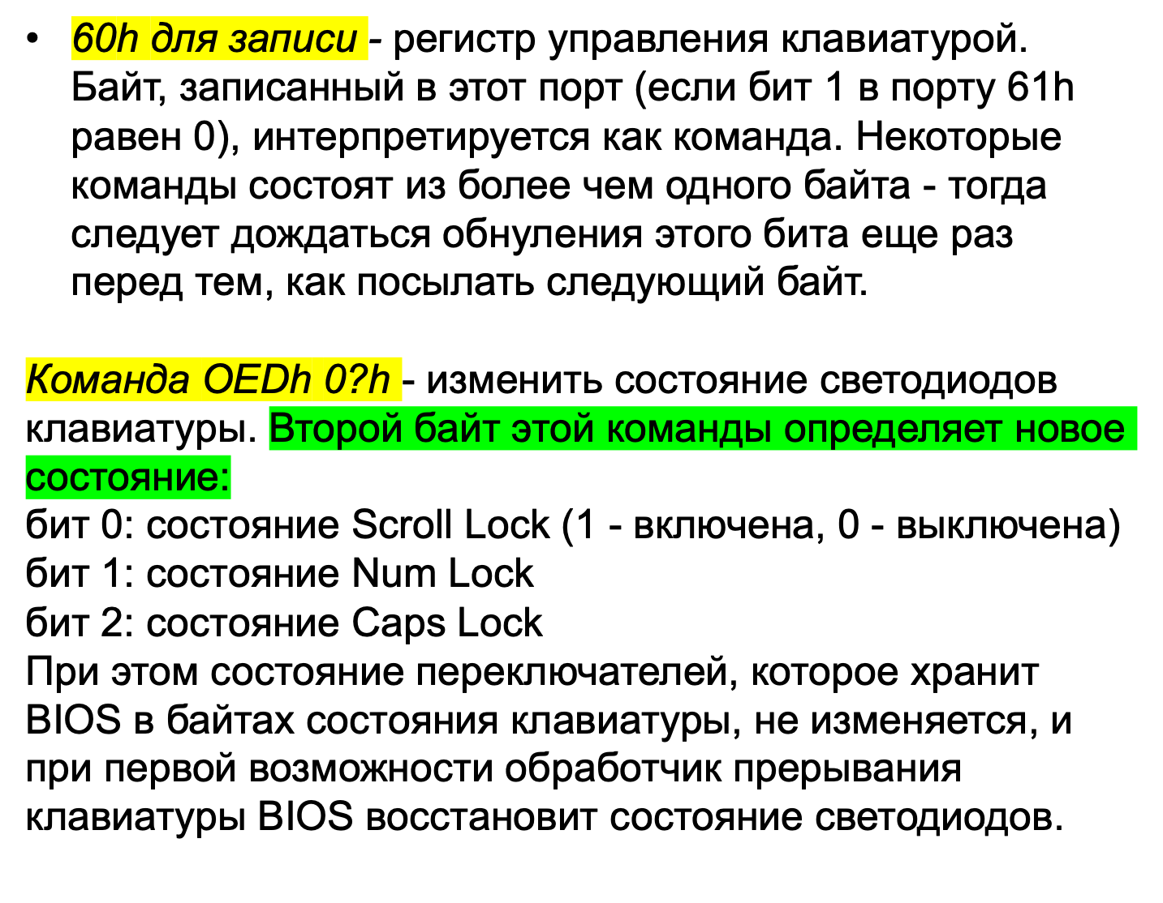

Slide 6
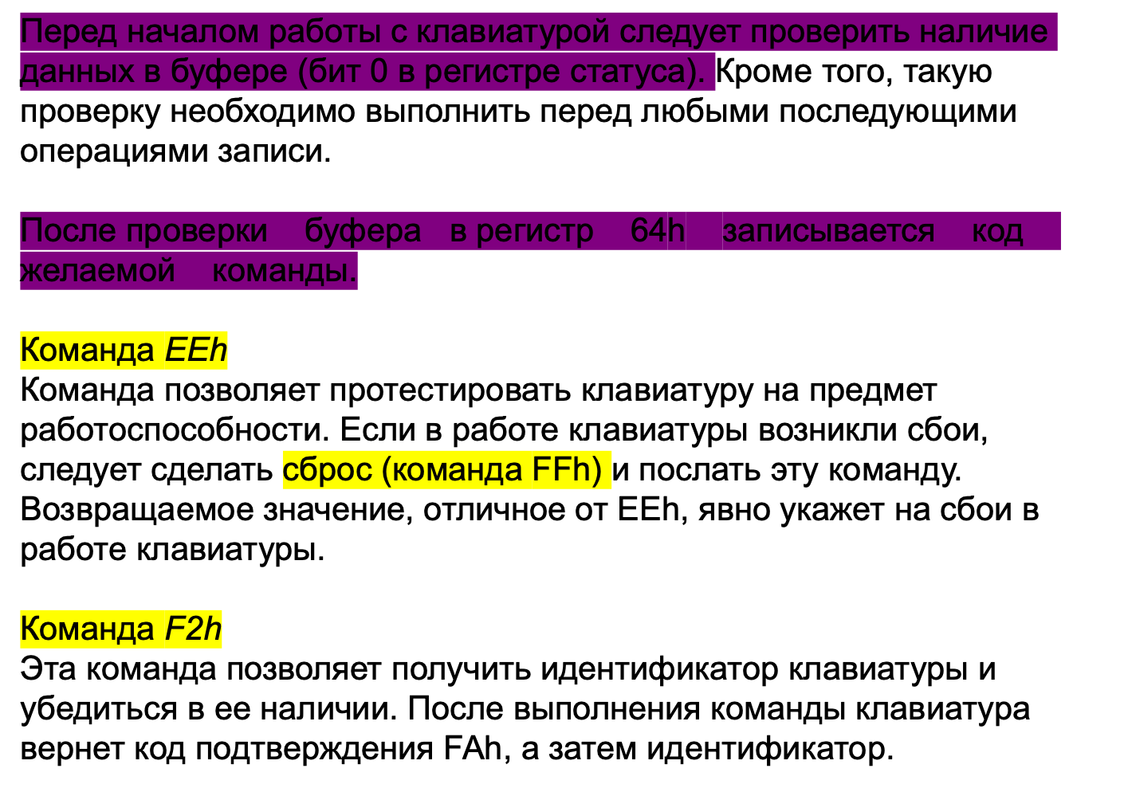

Slide 7
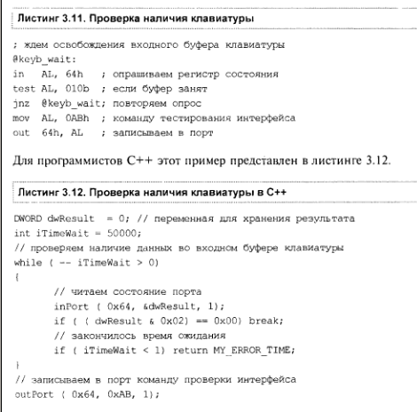

Slide 8
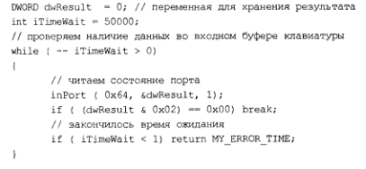
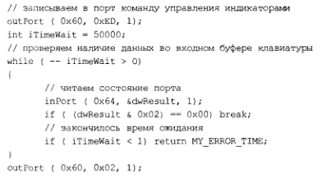

Slide 9
